Slide 1
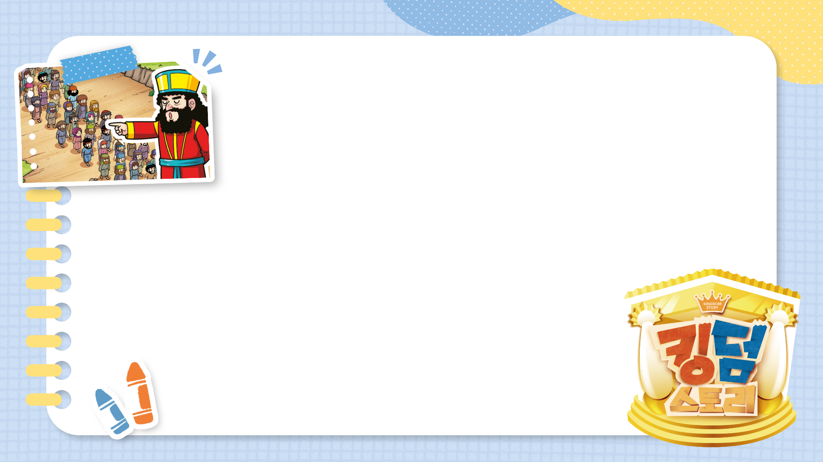
예배드리는
자유를 주셨어요
에스라 1장 1-11절

Slide 2
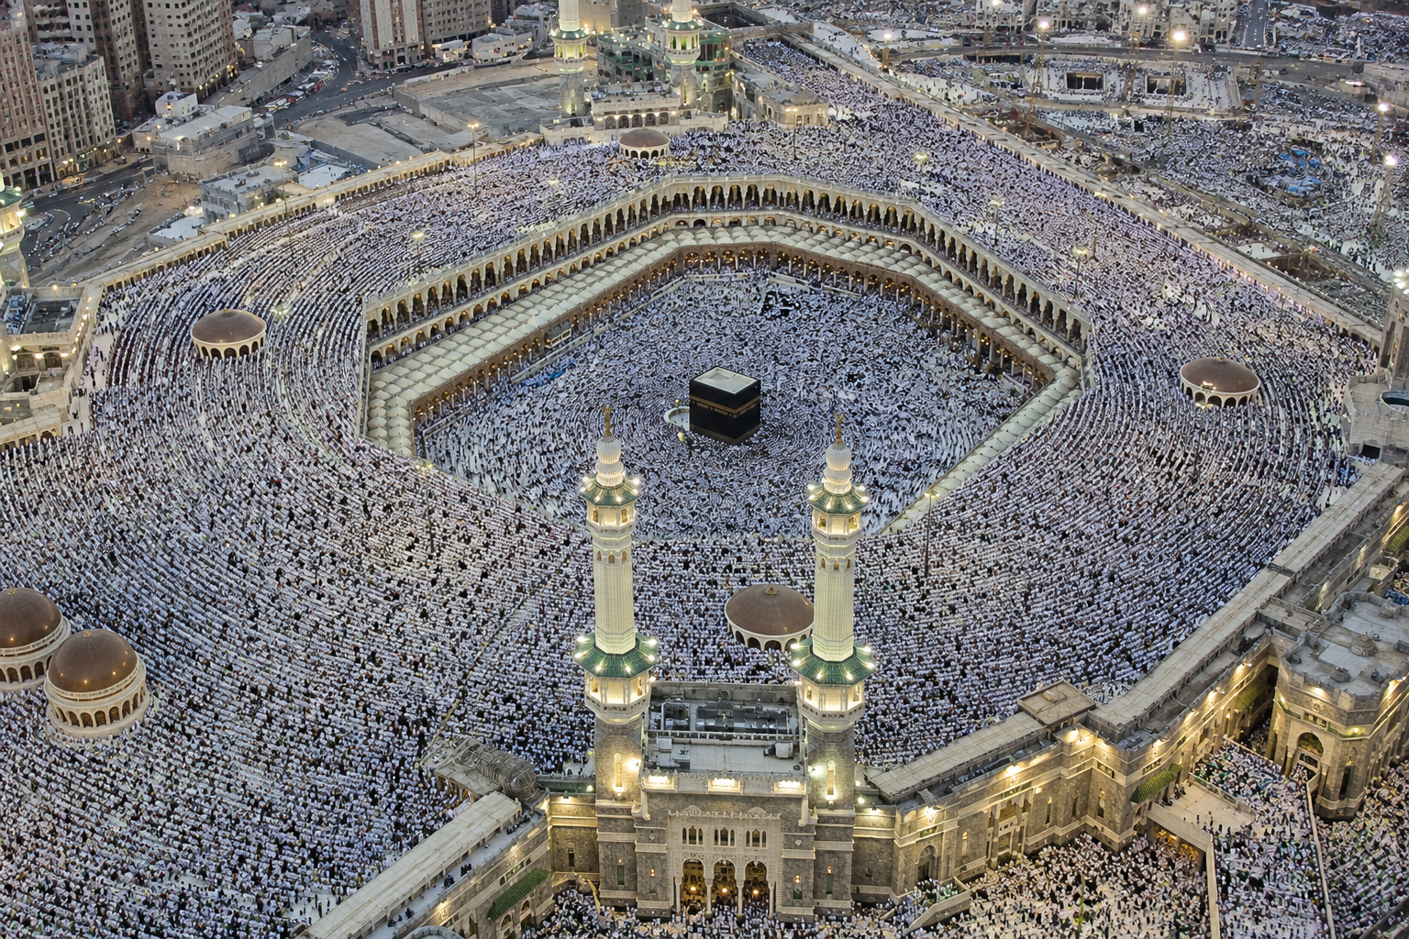

Slide 3

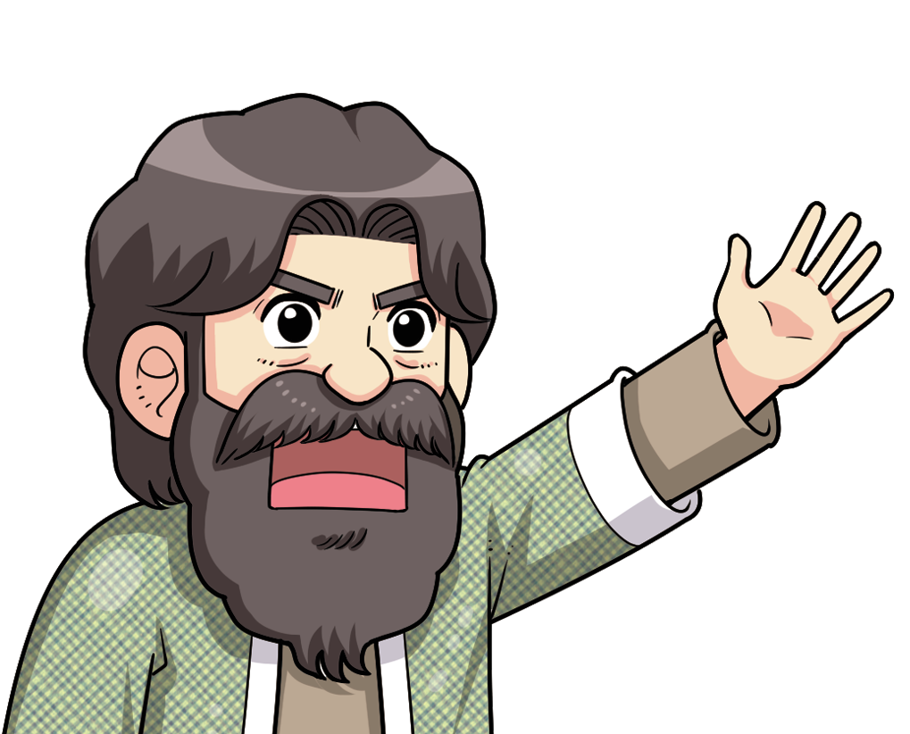
여호와께서 이와 같이 말씀하시니라
바벨론에서 칠십 년이 차면 내가 너희를 돌보고 나의 선한 말을 너희에게 성취하여 너희를 이곳으로 돌아오게 하리라!

Slide 4
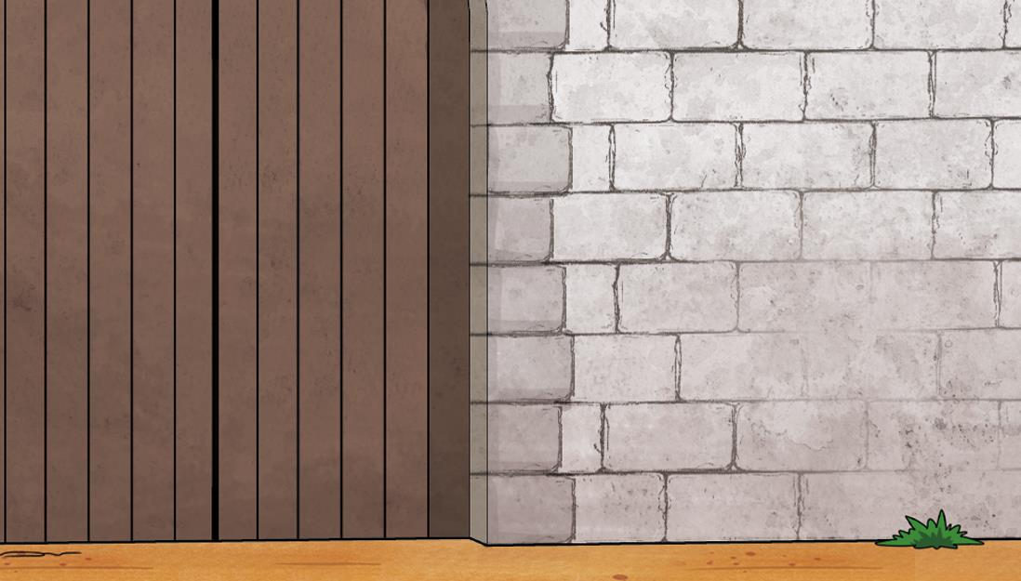
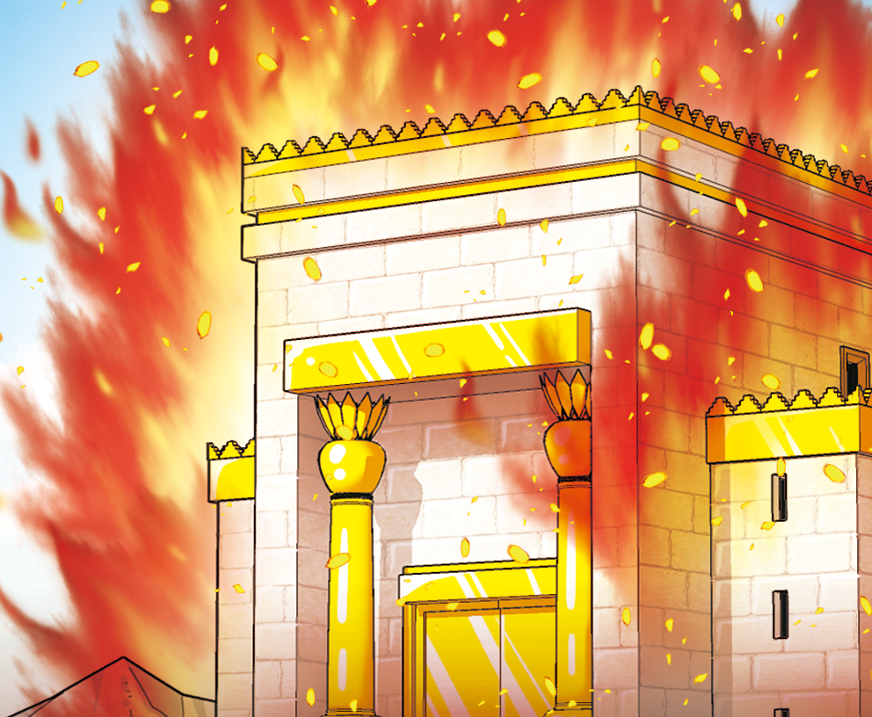
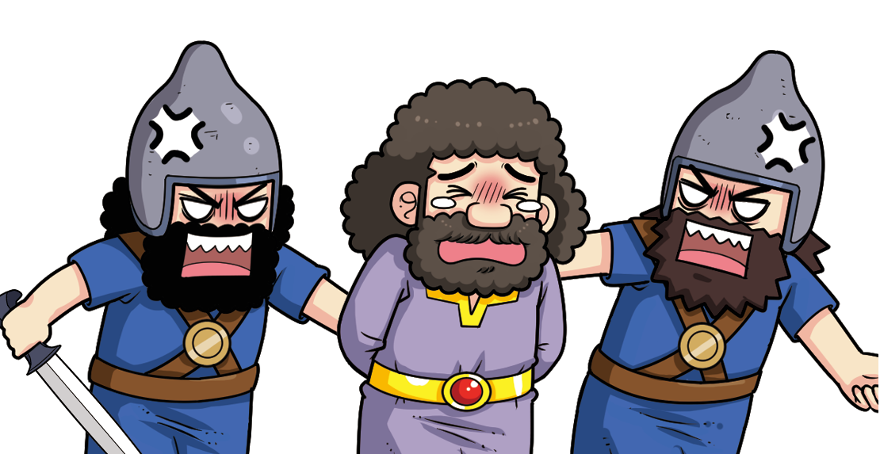

Slide 5
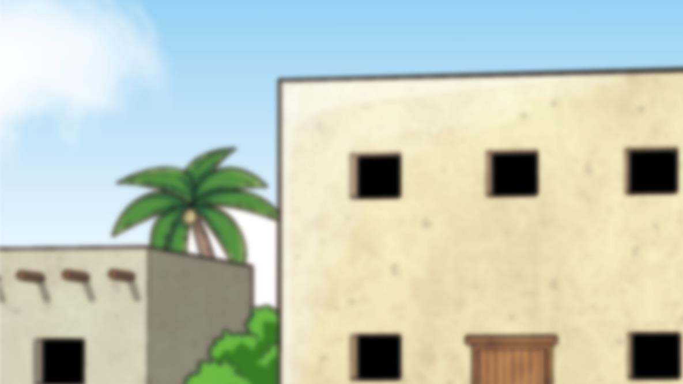

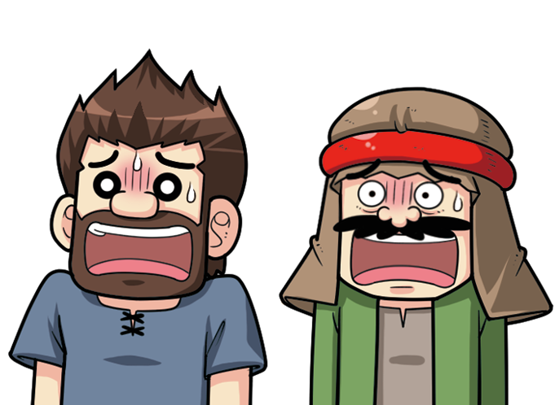
들어보게!
바벨론이 망했단 말이야!

Slide 6


바사 왕 고레스

Slide 7

바사 왕 고레스는 말하노니 하늘의 하나님 여호와께서
세상 모든 나라를 내게 주셨고 나에게 명령하사
유다 예루살렘에 성전을 건축하라 하셨나니
이스라엘의 하나님은 참 신이시라 너희 중에
그의 백성 된 자는 다 유다 예루살렘으로 올라가서
이스라엘의 하나님 여호와의 성전을 건축하라
그는 예루살렘에 계신 하나님이시라
(에스라 1:2-3)
고레스에 대하여는 이르기를 내 목자라 그가 나의 모든
기쁨을 성취하리라 하며 예루살렘에 대하여는 이르기를 중건되리라 하며 성전에 대하여는 네 기초가 놓여지리라 하는 자니라
(사44:28)

Slide 8


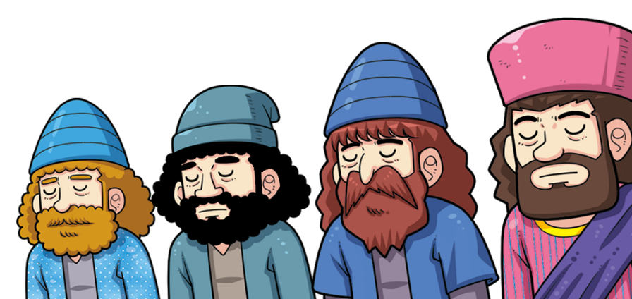
유다 백성을
돌려보내라!

Slide 9

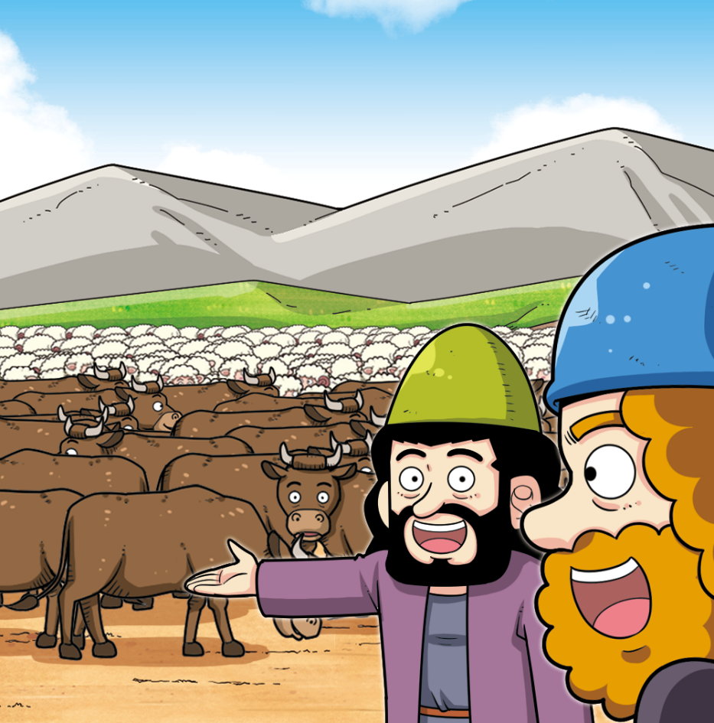

Slide 10
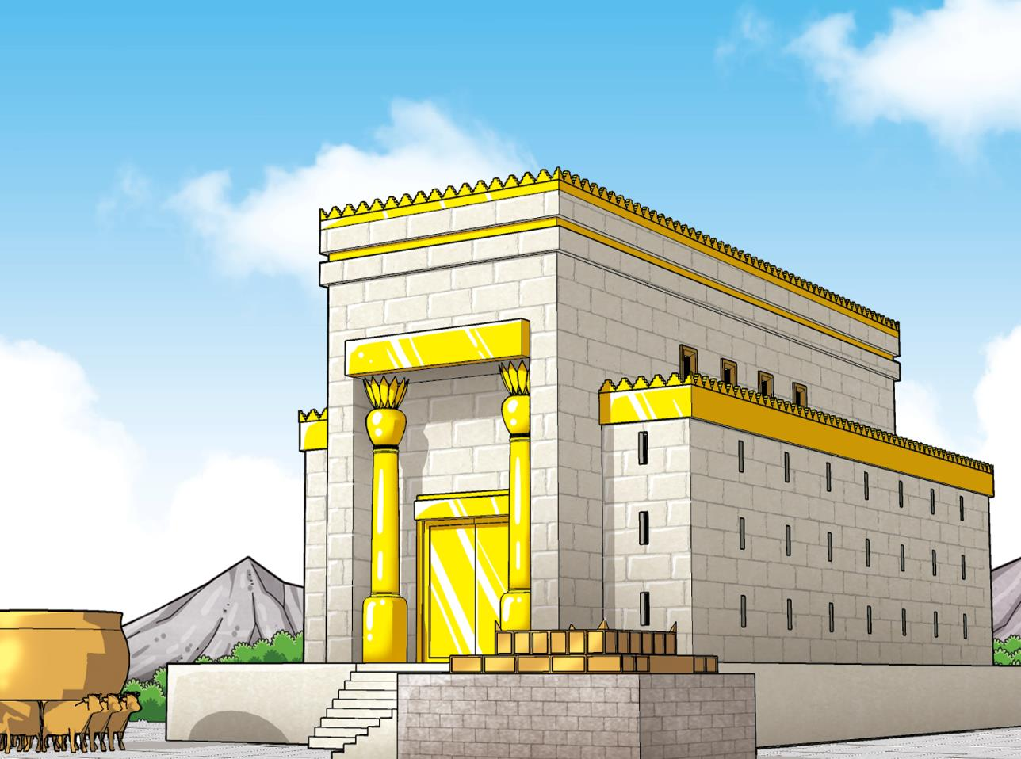
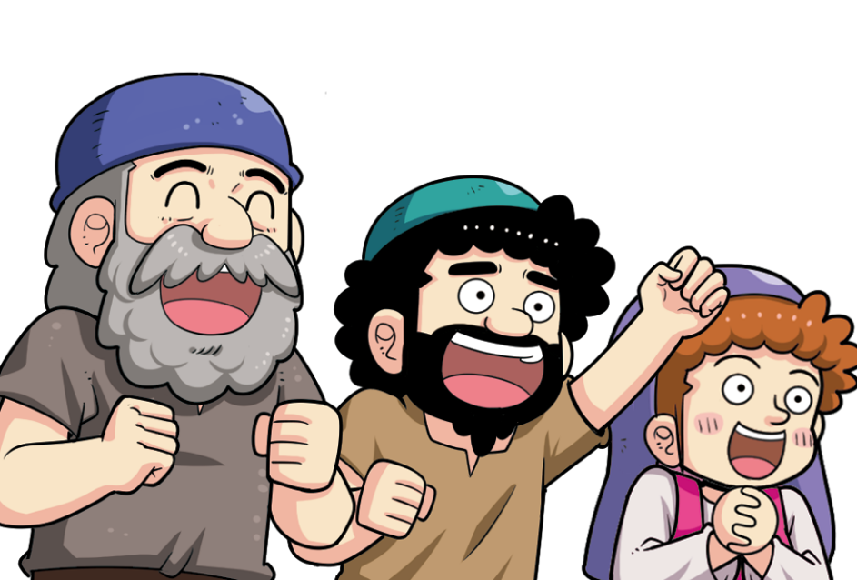
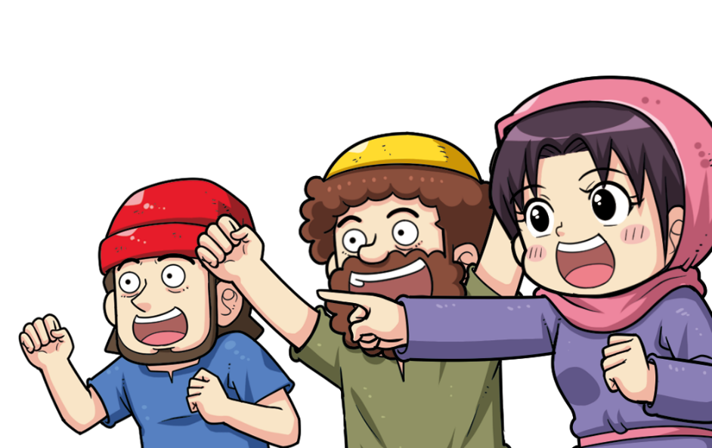

Slide 11
여호와께서 이와 같이 말씀하시니라
바벨론에서 칠십 년이 차면 내가 너희를 돌보고 나의 선한 말을 너희에게 성취하여 너희를 이곳으로 돌아오게 하리라!

Slide 12

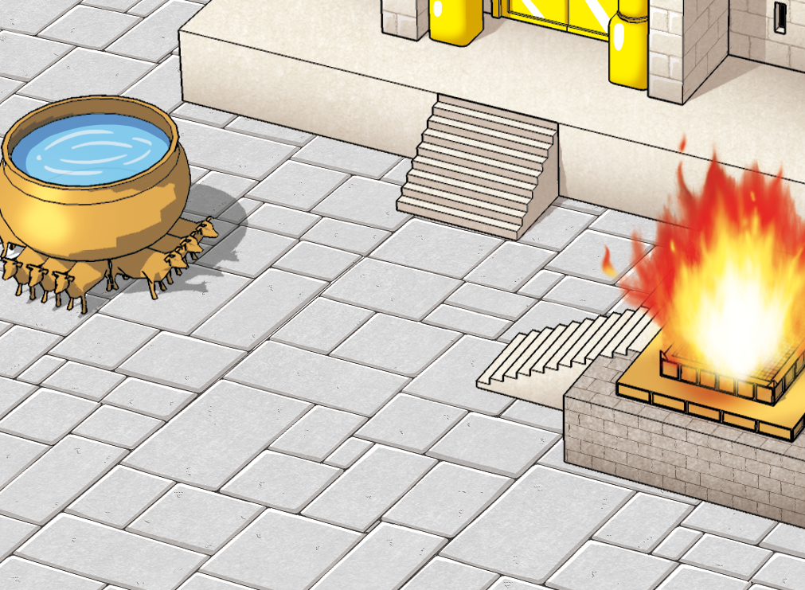
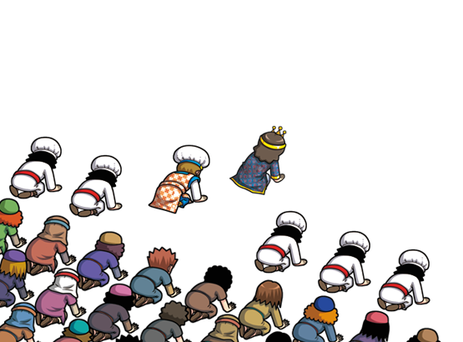
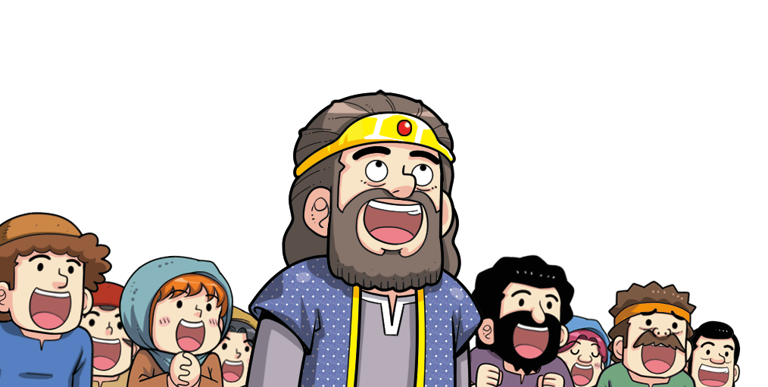

Slide 13
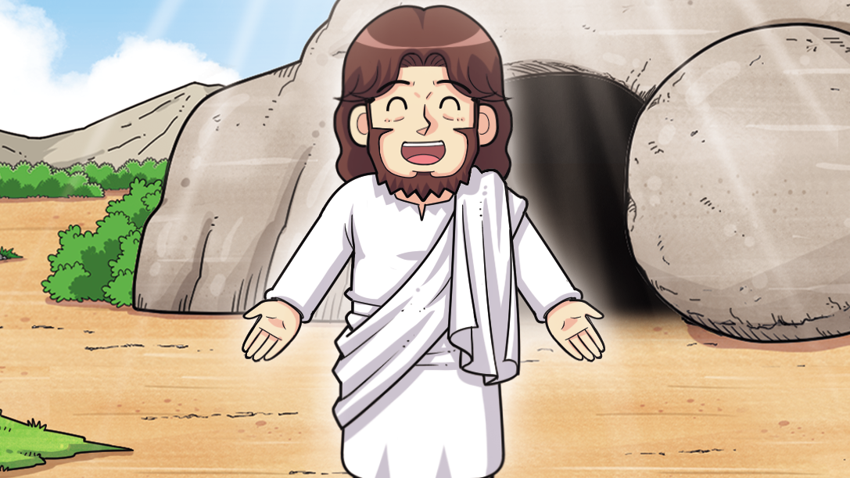

Slide 14
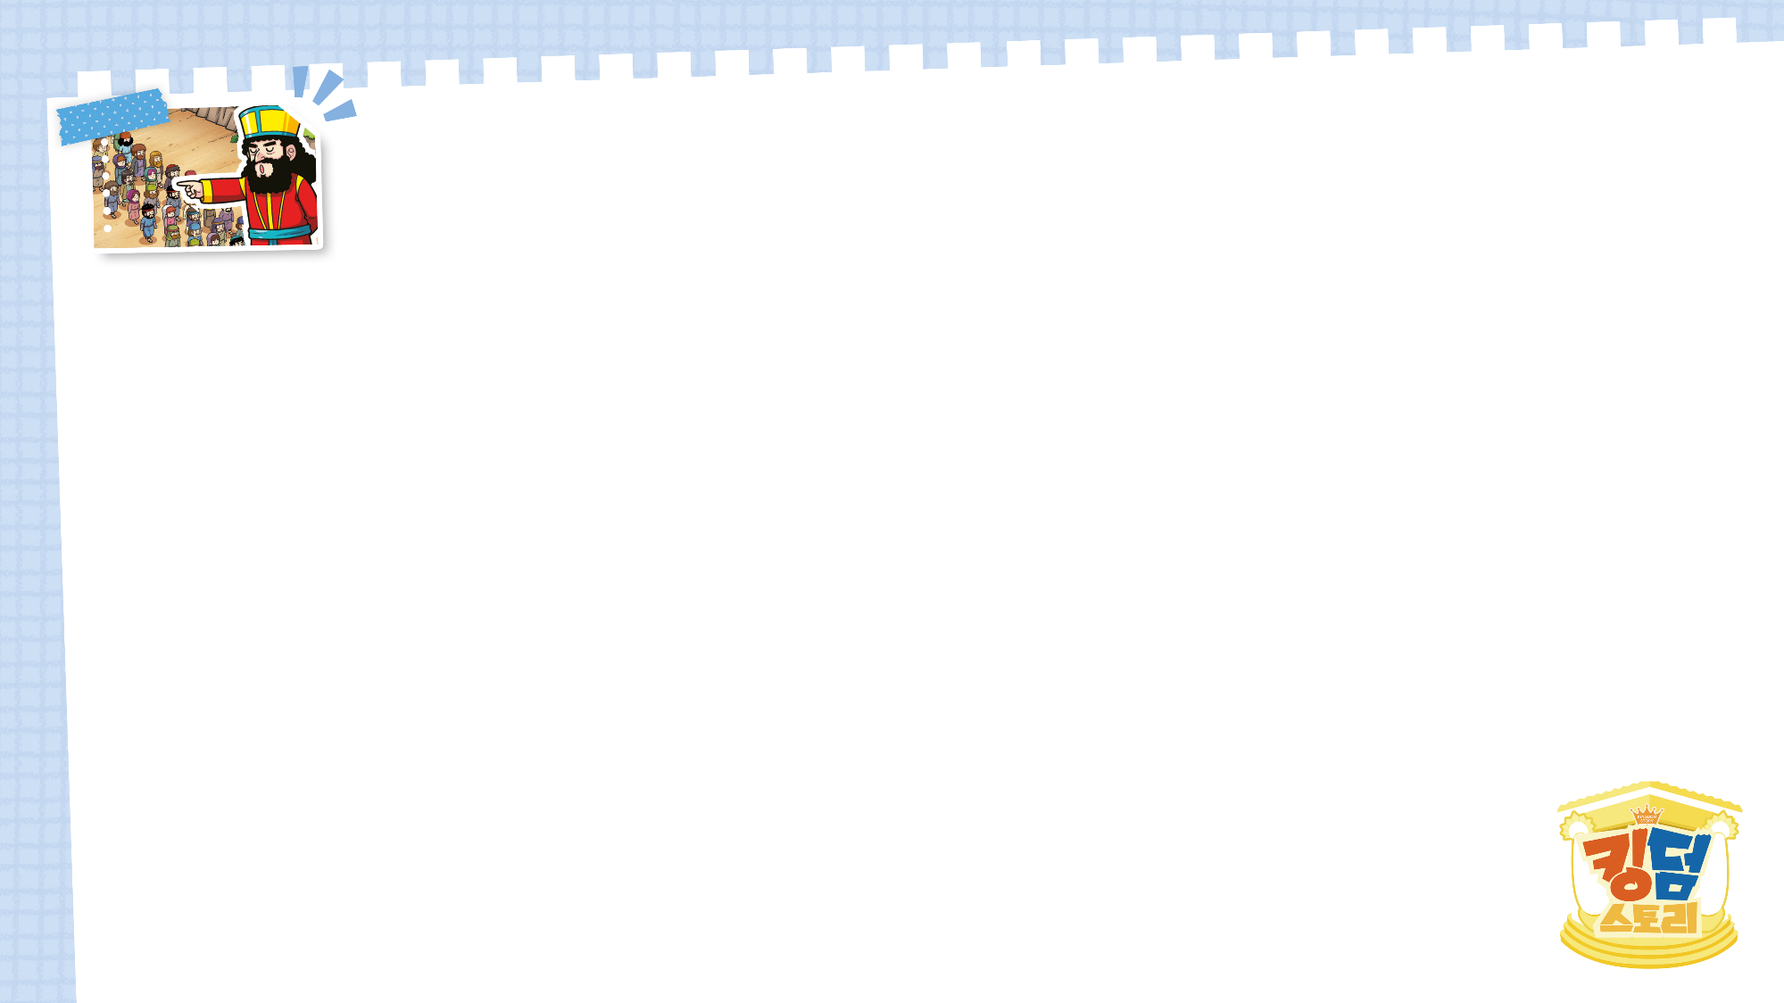
기억해요!
죄에서 자유롭게 하신 하나님께
감사와 기쁨의 예배를 드려요!

